Slide 1
LAB. VEŽBA br.2
Osnovna merenja na analognom i digitalnom osciloskopu
Osciloskop (wafeform monitor)
Sonde za osciloskop:
- naponske sonde
- strujne sonde
- diferencijalne sonde
Osnovne funkcije i upotreba osciloskopa:
- Analogni osciloskop „Tektronix WFM 1735“
- Digitalni osciloskop „Tektronix TBS 1042“
Merenja:
Predmet: Merenja u telekomunikacijama
Trener: Vladimir Petrović

Slide 2
Osciloskop (wafeform monitor)
Osciloskop je elektronski merni uređaj koji omogućava dvodimenzionalni vizuelni prikaz signala. Osciloskop služi za merenje oblika napona u zavisnosti od vremena, za razliku od običnih volmetara koji mere samo efektivnu, vršnu ili srednju vrednost merenog napona, ne kazujući pri tom ništa o talasnom obliku istog. U opštem slučaju, međutim, ovi naponi treba da budu periodični da bi se dobila mirna slika na ekranu, pošto horizontalno skretanje mlaza na ekranu osciloskopa zapravo deli vreme kao nezavisnu promenljivu na segmente iste dužine. U standardnoj primeni na horizontalnoj osi displeja osciloskopa je vreme, na vertikalnoj napon. Postoje osciloskopi koji mogu da prikažu dva, četiri i više napona istovremeno, sa različitim vremenskim podelama za različite signale (vremenskim bazama).
Osim osnovne namene može se koristiti i za prikazivanje međusobne zavisnosti dva naponska signala (merenje faze i frekvencije primenom Lizažuovih figura, snimanje prenosne karakteristike nelinearnih rezistivnih kola, snimanje krive nagnečenja feromagnetskih materijala), kao i prikazivanje aperiodičnih signala. Uz primenu odgovarajućih strujnih sondi koje konvertuju strujne signale u naponske, moguće je prikazivanje vremenskih oblika strujnih signala. Takode, uz primenu odgovarajućih senzora koji konvertuju neelektrične fizičke veličine u električni napon, moguće je vršiti posmatranja i merenja na neelektričnim signalima.
Za razliku od većine ostalih instrumenata za električna merenja informacija koju osciloskop pruža najčešće je slika, dijagram, a ne jedan broj.

Slide 3
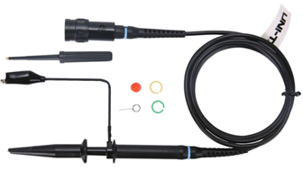
Sonde za osciloskop
Konektor visokih performansi. Bez prekidanja
Visoka ulazna impedansa (10MΩ). Nevidljivi posmatrač (ne opterećuje kolo)
50Ω za snimanje VF signala
Pasivne i aktivne sonde
Naponske sonde
Sonda osciloskopa treba da obezbedi lak pristup signalu koji se posmatra, a često i slabljenje tog signala kako bi se prilagodio dozvoljenom opsegu ulaznih napona osciloskopa. Najčešće se sreću sonde sa slabljenjem od 10 puta, znatno ređe sonde sa slabljenjem od 100 puta, mada postoje i sonde sa većim slabljenjima.
Lak pristup signalu podrazumeva da sonda ima dobar kontakt (da ne prekida pri pomeranju), da ima hvataljku („krokodilku“) za „masu“ (referentni potencijal) koja se lako može demontirati kada nije potrebna i da ima ispravan vrh („pipalicu“) kojim se dodiruje čvor čiji se potencijal posmatra, kao i ispravnu kuku kojom se mogu obuhvatiti neizolovane žice kako bi se ostvario kontakt. Mnoštvo mehaničkih delova koji treba da budu laki i fleksibilni, a istovremeno trajni i izdržljivi, uslovljava relativno složenu izradu i visoku cenu naponskih sondi.

Slide 4
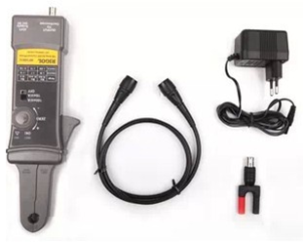
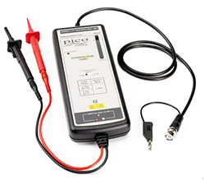
Sonde za osciloskop
Strujne sonde
AC strujne sonde
Princip rada je strujni transformator
Karakteristična donja granična učestanost
Pasivne – ne zahtevaju napajanje
AC-DC strujne sonde
Princip rada holova sonda
Aktivne zahtevaju napajanje
Diferencijalne sonde
Omogućuju merenje diferencijalnih signala
Visok faktor CMRR
Mogu imati slabljenje i pojačanje ulaznog signala
Aktivne sonde – zahtevaju napajanje za svoj rad

Slide 5
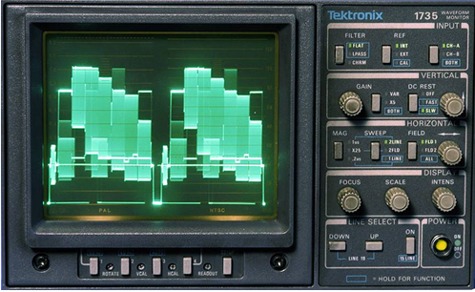
Osnovne funkcije i upotreba osciloskopa
ANALOGNI OSCILOSKOP “TEKTRONIX WFM 1735”
Analogni osciloskop (waveform monitor) “Tektronix WFM 1735” podržava dva televizijska standarda (PAL i NTSC). Operacije osciloskopa kontroliše mikroprocesor. Komande na prednjem panelu reaguju na pritisak i imaju svetlosnu indikaciju, kada su aktivne.

Slide 6
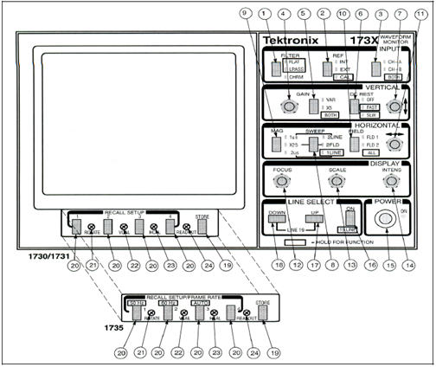
Osnovne funkcije i upotreba osciloskopa
ANALOGNI OSCILOSKOP “TEKTRONIX WFM 1735”
Prednji panel

Slide 7
Osnovne funkcije i upotreba osciloskopa
ANALOGNI OSCILOSKOP “TEKTRONIX WFM 1735”
Prednji panel
1. Filter ulaznih signala: Ova komanda ima tri funkcije: FLAT, LPASS i CHRM. Dužim držanjem dugmeta aktivira se dualni mod, gde su aktivna prva dva filtera, istovremeno. Dualni mod ne može se primeniti kada su kao ulazi izabrana oba kanala (A i B) kanal, ili kada je izabran LINE SELECT mod.
2. REF: Ova komanda služi da se izabere eksterna ili interna referenca (referenca – signal za sinhronizaciju uređaja “black burst signal ili crno”). Kada se duže drži pritisnuta služi za kalibraciju. Izabrani status instrumenta je zapamćen u memoriji, kada je CAL selektovano, a originalni status se ponovo uspostavlja kada se pritisnuto dugme ponovo pritisne. Svi prikazi prednjeg panela, izuzev SWEEP i MAG, prikazuju se u veličini X1.
3. CH A – CH B: Dugme kojim birate da ulaz bude kanal A ili kanal B. Ako držite pritisnuto, dobićete opciju BOTH, što znači dobićete prikaz A ulaza - levo i B ulaza - desno. Kada uđemo u AB mod, referenca se prebacuje na EXT, filter na LPASS (ako je bio u LPASS - FLAT modu), ako filter nije ostao u prethodnoj poziciji, DC restorer se prebacuje na SLOW. Sve tri funkcije se vraćaju na svoje prethodno setovanje kad se izađe iz AB moda . DC restorer se moze promeniti posle ulaska u AB mod. Kada napustimo BOTH, ulaz se uvek vraća na kanal A.
4. GAIN (control): Mogućnost korišenja potenciometra imamo kada izaberemo mod VAR na dugmetu označenom brojem 5. Ovim potenciometrom se podešava stepen pojačanja ulaznog signala, na vrednost od 0,8 do 2 V (peak to peak).

Slide 8
Osnovne funkcije i upotreba osciloskopa
ANALOGNI OSCILOSKOP “TEKTRONIX WFM 1735”
Prednji panel
5. VERTICAL GAIN: Mogućnost biranja izmedu VAR, XS i off. BOTH mod sadrži i VAR i XS i dobija se dužim držanjem dugmeta dok se ne dobije svetlosna indikacija.
6. DC REST: Ovo dugme uključuje i isključuje DC restorer. Kada je restorer uključen biramo jedan od dva moguća moda SLOW ili FAST dužim držanjem dugmeta.
7. POSITION: Potenciometar kojim se pomera talasni oblik signala po vertikali displeja.
8. SWEEP: Ovom komandom bira se stanje između dva moda 2LINE i 2FLD opsega. Opseg 1LINE dobija se dužim držanjem SWEEP dugmeta. Opcija MAG automatski se isključuje ako se SWEEP promeni. Nivoi opsega su sledeći:
•2LINE neuveličano = 10µs/div
•1LINE neuveličano = 5µs/div
9. MAG: Opcija može biti uključena ili isključena. Povezana je sa SWEEP modom, da omogući korišćenje sledećih opcija:
•2LINE + MAG = 1 µs/div
•2FLD + MAG = 1 pun vertikalni interval
•1LINE + MAG = 0,2 µs/div
Vertikalni interval se prikazuje u 2FLD + MAG modu, ako je on sledeće selektovano polje. Na primer, ako je FLD1 selektovano kao aktivno, vertikalni interval se prikazuje između polja1 i polja2.

Slide 9
Osnovne funkcije i upotreba osciloskopa
ANALOGNI OSCILOSKOP “TEKTRONIX WFM 1735”
Prednji panel
10. FIELD: Bira se između FLD1 i FLD2. ALL mod je moguć, u LINE SELECT modu, dužim držanjem FIELD dugmeta pritisnutim, dok se reč ALL ne pojavi na CRT ispisu u 2LINE ili 1LINE opsegu, ili ne zasvetli za oba polja u 2FLD opsegu. Ovo dugme određuje koje je polje aktivno (izabrano) u 2FLD modu. Selektovano polje je prvo (levo) prikazano. Na primer, ako izaberemo FLD2, prikazace se levo, pa zatim polje1.
U line selected modu, svetlosni indikator pokazuje izabranu liniju. U 1LINE ili 2LINE opsegu, dugme FIELD, određuje polje iz kojeg je izabrana linija prikazana (FLD, FLD2 ili ALL FLD). Kad izađemo iz ALL FIELD prikaza automatski se vraća na FLD1.
11. POSITION: Potenciometar kojim se pomera talasni oblik signala po horizontali displeja.
Sledeća tri potenciometra (12.,13. i 14.) pripadaju celini DISPLAY i služe za podešavanje prikaza na monitoru osciloskopa.
12. FOCUS: Potenciometar za podešavanje oštrine prikaza na displeju, prema željama korisnika.
13. SCALE: Kontroliše nivo osvetljaja merne skale.
14. INTENSITY: Kontroliše nivo osvetljenosti displeja.
15. POWER: Dugme kojim se osciloskop uključuje ili je na standby-u.

Slide 10
Osnovne funkcije i upotreba osciloskopa
ANALOGNI OSCILOSKOP “TEKTRONIX WFM 1735”
Prednji panel
Sledeća celina je LINE SELECT. Nju čine tri dugmeta 16.,17. i 18.
16. ON: Ovim dugmetom se opcija uključuje ili isključuje. Broj linije i polja se prikazuje na displeju, kada je dugme u polozaju ON, u obliku: F1:19 (na primer). Što znači polje 1., linija 19.
Kada dugme držimo duže pritisnutim, ući ćemo u mod 15 LINE. U 2FLD modu, petnaest linija će se pojačati na displeju. U 1 ili 2LINE opsegu, petnaest linija je prikazano i CRT ispis je aktivan, dajući polje linije u prvom planu, plus manjih petnaest linija odmah ispod kolone isčitavanja.
17. UP: Ova komanda omogućava povećavanje broja linija (kada je moguće). Dužim držanjem dugmeta, povećanje broja je brže.
18. DOWN: Ova komanda omogućava smanjivanje broja linija (kada je moguće). Dužim držanjem dugmeta, smanjenje broja je brže.
Držanjem oba dugmeta dugo pritisnutim, dolazimo do početka, odnosno kraja brojanja, a ako idalje držimo prelazimo na drugo polje.

Slide 11
Osnovne funkcije i upotreba osciloskopa
ANALOGNI OSCILOSKOP “TEKTRONIX WFM 1735”
Prednji panel
lspod displeja osciloskopa se nalazi grupa dugmadi i potenciometara nazvana RECALL SETUP. Služi da bi se zapamtilo setovanje prednjeg panela (opcija STORE), ili da bi se pozvalo već zapamćeno jedno od četiri moguća setovanja (opcija RECALL).
19. STORE: Ova opcija daje mogućnost da se zapamti setovanje prednjeg panela, uključujući i broj linija, u četiri različite memorijske lokacije. Da bi snimili setup prednjeg panela, dovoljno je pritisnuti dugme SETUP. Kada se ono pritisne, sva svetlosna indikacija prednjeg panela se pali i gasi (približno petnaest puta), što je pokazatelj da se sadašnje setovanje prednjeg panela može zapamtiti. Ako aktuelno stanje, nije ono što želimo da zapamtimo, pritiskom na bilo koje dugme prednjeg panela, osim RECALL SETUP-a, prekinućemo STORE mod. Ako je jedno od četiri dugmeta RECALL MOD-a pritisnuto, dok je opcija STORE aktivna, sadašnji setup prednjeg panela će biti zapamćen na toj RECALL poziciji.
Sledeće opcije u ovoj celini su date kao potenciometri, koje možemo okretati samo pomoću šrafcigera. Oni su označeni na slici prednjeg panela, brojevima: 21.,22., 23. i 24. Sve ove opcije su već bile dostupne, kroz neke već objašnjene opcije, ali se podešavanje može izvršiti i na ovaj način.
20. RECALL: Opcija RECALL ima četiri dugmeta, označena brojevima od 1. do 4. Biranjem nekog od njih, opredeljujemo se za standard:
•RECALL SETUP 1 za PAL standard
•RECALL SETUP 2 za NTSC standard
•RECALL SETUP 3 za AUTO mod
•RECALL SETUP 4 će prikazati status aktuelnog stanja.

Slide 12
Osnovne funkcije i upotreba osciloskopa
ANALOGNI OSCILOSKOP “TEKTRONIX WFM 1735”
Prednji panel
21. ROTATE: Okretanjem ovog potenciometra šrafcigerom za 270°, podešavamo da prikaz bude poravnjan sa skalom.
22. V CAL: Okretanjem ovog potenciometra, takođe uz pomoć šrafcigera, podešava se jačina vertikalnog pojačanja.
23. H CAL: Ovim potenciometrom se setuje vremenska baza.
24. READOUT: Ovim potenciometrom podešava se osvetljenje ispisa na displeju.

Slide 13
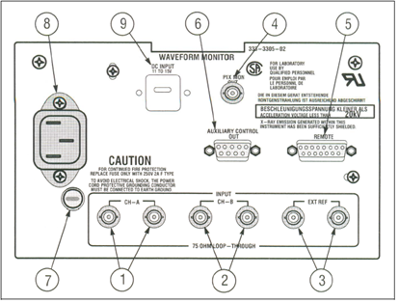
Osnovne funkcije i upotreba osciloskopa
ANALOGNI OSCILOSKOP “TEKTRONIX WFM 1735”
Zadnji panel

Slide 14
Osnovne funkcije i upotreba osciloskopa
ANALOGNI OSCILOSKOP “TEKTRONIX WFM 1735”
Zadnji panel
1. CH A: Lupovani kompozitni video ulaz, kompenzovan sa 75Ω.
2. CH B: Lupovani kompozitni video ulaz, kompenzovan sa 75Ω.
3. EXT REF: Lupovani ulaz za sinhronizacioni signal (kompenzovan sa 75Ω), selektuje se kao izvor sinhronizacije na prednjem panelu (opcija REF).
4. PIX MON OUT: 75Ω nefiltrirani izlazni signal.
5. REMOTE: Ženski 15-pinski D konektor, služi za ograničene remout funkcije.
6. AUXILIARY CONTROL OUT: 9-to pinski ženski konektor D-tipa, služi za povezivanje sa vetroskopom Tektronix serije 1720.
7. AC FUSE: Služi kao glavni osigurač instrumenta.
8. AC POWER: Priključak za električno napajanje naizmeničnom strujom.

Slide 15
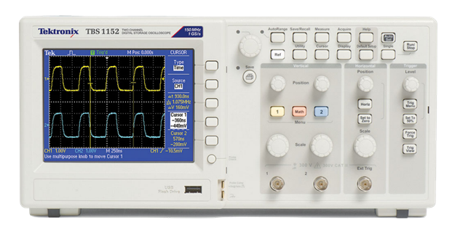
Osnovne funkcije i upotreba osciloskopa
DIGITALNI OSCILOSKOP “TEKTRONIX TBS 1042”
Digitalni osciloskop služi za prikazivanje signala različitih talasnih oblika i merenje njihovih parametara.

Slide 16
Osnovne funkcije i upotreba osciloskopa
DIGITALNI OSCILOSKOP “TEKTRONIX TBS 1042”
Signal čiji se parametri žele meriti dovodi se na jedan od ulaza osciloskopa, koji su označeni kao CH1 i CH2 i nalaze se u dnu instrumenta:
Ulazni se pričvršćuju namenskim BNC kablovima koji se moraju čvrsto uvrnuti u predviđene žljebove kako bi se ostvario pouzdan kontakt.
Napomena: mase svih ulaza osciloskopa su spojene unutar instrumenta, pa se ovi krajevi priključnih kablova ne smeju dovoditi na tačke različitih potencijala.
Na osciloskopu postoji i teći ulaz za spoljašnje trigerovanje (EXT TRIG) koji služi za sinhronizaciju
prikaza slike na ekranu sa nekim spoljašnjim referentnim signalom, a ne sa signalima dovedenim na CH1
ili CH2.

Slide 17
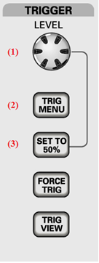
Osnovne funkcije i upotreba osciloskopa
DIGITALNI OSCILOSKOP “TEKTRONIX TBS 1042”
Sinhronizacija sa ulaznim signalom (trigerovanje)
Ako interno kolo za okidanje vremenske baze nije dobro sinhronizovano sa ulaznim signalom (odnosi perioda nisu ceo broj) slika na ekranu će biti nestabilna i merenje neće biti moguće.
Obezbeđivanje stabilnog prikaza signala na ekranu obezbeđuje se funkcijom trigerovanja. Kod periodičnih signala postoji više načina da se to postigne.
Kao prvo, moguće je postaviti nivo trigerovanja (horizontalna strelica na ekranu) između gornje i donje ivice signala rotacijom dugmeta iznad koga piše LEVEL (1).
Druga mogućnost je da se pritisne taster SET TO 50% (3) kako bi osciloskop sam pronašao sedinu između gornje i donje ivice signala.
Na kraju je veoma bitno i u odnosu na koji ulaz se osciloskop trigeruje. Pritiskom na taster TRIG MENU (2) u desnom delu ekrana se dobija meni za podešavanje pojedinih opcija trigerovanja. Pomoću univerzalnih tastera sa desne strane ekrana, moguće je izabrati željeni ulaz (CH1, CH2 ili EXT TRIG).
Da bi trigerovanje bilo moguće, na odabranom kanalu mora postojati odgovarajući periodičan signal, a nivo trigeorvanja mora biti postavljen između njegovih vršnih vrednosti (maksimuma i minimuma).

Slide 18
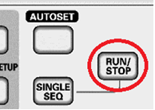
Osnovne funkcije i upotreba osciloskopa
DIGITALNI OSCILOSKOP “TEKTRONIX TBS 1042”
Sinhronizacija sa ulaznim signalom (trigerovanje)
Ukoliko signal nije moguće umiriti, može se upotrebiti RUN/STOP taster u gornjem desnom uglu prednjeg panela. Time se obezbeđuje ispis samo jednog prolaza signala preko ekrana, čime se omogućava merenje odgovarajućih parametara.
Odabir konstante vremenske baze
Da bi se na ekranu ispisao odgovarajuć broj perioda ulaznog signala, potrebno je podesiti konstantu vremenske baze osciloskopa, odnosno broj milisekundi, mikrosekundi ili nanosekundi po podeku. Na donjoj slici su prikazana tri slučaja prikaza istog signala na ekranu, pri čemu je, u prvom slučaju odabrana prevelika konstanta vremenske baze, u drugom slučaju premala, a u trećem slučaju adekvatna konstanta vremenske baze za prikaz i merenje datog signala.

Slide 19
Osnovne funkcije i upotreba osciloskopa
DIGITALNI OSCILOSKOP “TEKTRONIX TBS 1042”
Podešavanje konstante vremenske baze je istovremeno za sve kanale koji se ispisuju na ekranu.
Postoje dva osnova tastera kojim se podešava horizontalni ispis na ekranu.
Taster SEC/DIV (5) je taster za podešavanje konstante vremenske baze i njegovim pomeranjem se dobijaju prikazi kao na gornjim slikama.
Taster POSITION (4) služi za pomeranje nule vremenske ose, odnosno horizontalno pomeranje signala na ekranu. Položaj nule označen je vertikalnom strelicom u vrhu ekrana.
Vertikalna podešavanja i režimi rada
Signali dovedeni na različite kanale osciloskopa mogu biti prikazani u različitim amplitudskim razmerama. Vertikalno razvlačenje signala na ekranu (broj volti po podeoku) za kanal 1 podešava se pomeranjem levog potenciometra VOLTS/DIV (10), a za kanal 2 desnog potenciometra VOLTS/DIV (11).

Slide 20
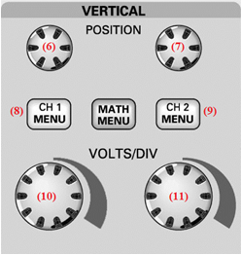
Osnovne funkcije i upotreba osciloskopa
DIGITALNI OSCILOSKOP “TEKTRONIX TBS 1042”
Vertikalna podešavanja i režimi rada
Pomeranjem levog i desnog POSITION (6/7) potenciometra može se nezavisno podešavati položaj svakog od signala na ekranu. Ovim se, zapravo, podešava položaj nultog nivoa napona na ekranu za svaki kanal nezavisno.
Uključivanje i isključivanje prikaza pojedinog kanala
Da bi se isključio kanal koji nije od značaja za merenja dovoljno je dva puta (dva pojedinačna klika, a ne dvoklik) pritisnuti taster CH1 MENU (8) ili taster CH2 MENU (9).
Na isti način ponovo se uključuje prikaz tog kanala, kada ga je ponovo potrebno prikazati na ekranu.

Slide 21
Osnovne funkcije i upotreba osciloskopa
DIGITALNI OSCILOSKOP “TEKTRONIX TBS 1042”
Režim rada
Prilikom prvog pritiska na taster CH1 MENU i CH2 MENU, na ekranu osciloskopa sa desne strane, pojaviće se meni za podešavanje prikaza odgovarajućeg kanala. Na samom vrhu, nalazi se opcija za podešavanje režima rada pod nazivom Coupling. Kada je Coupling podešen na GND, na ekranu će se videti samo horizontalna linija koja označava položaj nultog potencijala na ekranu. Kada je opcija podešena na DC, signal će biti prikazan u celosti onakav kakav jeste. Kada je opcija podešena na AC, iz signala će biti eliminisana jednosmerna komponenta. Promena se obavlja uzastopnim pritiskanjem univerzalnog tastera sa desne strane ekrane.
Upotreba kursora
Da bi se obavila merenja bez subjektivnih grešaka osobe koja rukuje osciloskopom, savremeni osciloskopi nude mogućnost očitavanja željenih vrednosti na horizontalnoj i vertikalnoj osi pomoću kursora. Uključivanje menija kojim se upravlja kursorima, obavlja se pomoću tastera CURSOR (13). Ova grupa tastera nalazi se na gornjem delu panela na kojem se nalaze kontrole.
Nakon pritiska na taster CURSOR, u desnoj strani ekrana će se pojaviti meni koji se odnosi na upravljanje kursorima.

Slide 22
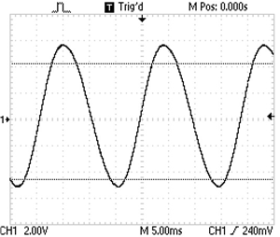
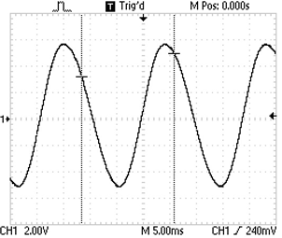
Osnovne funkcije i upotreba osciloskopa
DIGITALNI OSCILOSKOP “TEKTRONIX TBS 1042”
TYPE – amplituda ili vreme
Ova opcija se menja pomoću univerzalnog tastera Type Time (14) sa desne strane ekrana. On omogućava da se kursori isključe (OFF), da se koriste kao horizontalni za merenje naponskih nivoa i amplituda (Amplitude) ili vertikalni za merenje vremenskih intervala (Time). Odgovarajući izgled ekrana je dat na donjim slikama.
Horizontalni kursori za merenje amplitude Vertikalni kursori za merenje vremena

Slide 23
Osnovne funkcije i upotreba osciloskopa
DIGITALNI OSCILOSKOP “TEKTRONIX TBS 1042”
Pomeranje kursora
Postoje dva kursora kojima se može obaviti očitavanje. U meniju sa desne strane crnim poljem obeležen je kursor koji je trenutno aktivan. Njegovo pomeranje se obavlja rotacijom prvog levog dugmeta (12) na gornjoj slici.
SOURCE – CH1 ili CH2
Ova opcija ukazuje na to na vertikalnu skalu kog kanal se obavlja merenje kursorima. Moguće vrednosti su CH1, CH2, MATH, Ref A i Ref B. Promena se obavlja pritiskom na taster Source CH1 (15) na slici dole. Očigledno, kada se želi meriti u odnosu na signal sa kanala 1, potrebno je da ova opcija bude podešena na CH1, a kada se žele očitavanja u odnosu na kanal 2, treba je prebaciti na CH2. Promena sa obavlja pritiskom na odgovarajući univerzalni taster sa desne strane ekrana.
Promena aktivnog kursora
Promena aktivnog kursora obavlja se klikom na odgovarajući univerzalni taster sa desne strane ekrana. Za prvi kursor treba pritisnuti taster Cursor 1 (16), a za drugi taster Cursor 2 (17). Nakon promene, odgovarajuća opcija iz menija biće obeležena crnim poljem.

Slide 24
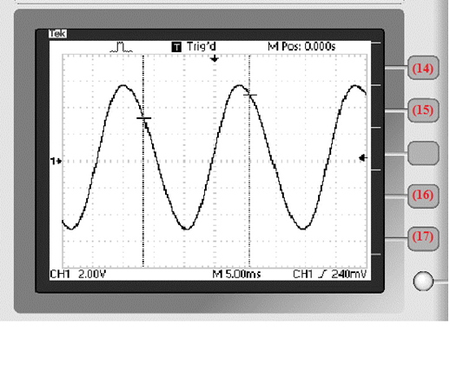
Osnovne funkcije i upotreba osciloskopa
DIGITALNI OSCILOSKOP “TEKTRONIX TBS 1042”
Očitavanje vrednosti
Amplitudski kursori imaju samo jednu vrednost koju prikazuju i ona je izražena u voltima. Vremenski kursori, pored vrednosti u sekundama, prikazuju i vrednost napona u odabranim tačkama. U oba slučaja na sredini menija dobija se vrednost razlike pokazivanja kursora. Kod amplitudskih, prikazano je samo ΔV, a kod vremenskih Δt, 1/Δt i ΔV.

Slide 25
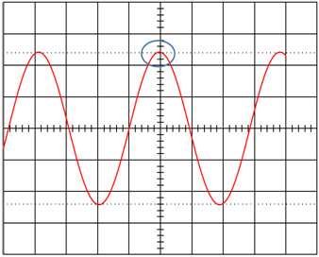
ZADATAK 1.
Upoznati operativne mogućnosti osciloskopa i vektorskopa.
ZADATAK 2.
Izvršiti kalibraciju osciloskopa.
ZADATAK 3.
Merenje napona.
Proverimo gde je položaj „nule“ (nultog potencijala), odnosno dovedemo ga na neku pogodnu poziciju, na primer, na centralnu liniju graduacije ekrana (po vertikali).
Proverimo da li su kontrole za vertikalno skretanje (pojačanje) u kalibrisanom položaju.
Pomeranjem po horizontalnoj osi dovedemo tačku za koju merimo napon na centralnu vertikalnu liniju ekrana (zbog finije podele).
Prebrojimo podeoke i sračunamo rezultat.
Umax=(____br. podeoka) x (1V/div) = ____ V

Slide 26
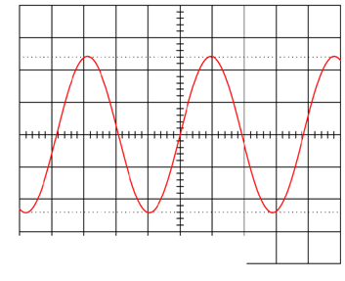
Podešavanje linije nultog potencijala
Kod analognih osciloskopa: Prebacimo AC/DC/GND preklopnik u položak GND. Na ekranu se iscrtava horizontalna linja, koja odgovara nultom potencijalu. Kontrolom za pomeranje slike po vertikalnoj osi dovedemo liniju nultog potencijala na željenu poziciju, tipično su to ili sredina ekrana ili neka druga od definisanih horizonatalnih linija (zavisi od polariteta signala koji položaj je pogodan).
Kod digitalnih osciloskopa se, najčešće, strelicom označava položaj linije nultog potencijala, dok se pri podešavanju odgovarajućom kontrolom, ispisuje položaj u podeocima, a može i isto kao kod analognih osciloskopa, izbor AC/DC/GND može biti u meniju odgovarajućeg kanala.
ZADATAK 4.
Merenje vremenskih intervala
Ako merimo periodu signala
Proverimo da li su kontrole za horizontalno skretanje u kalibrisanom položaju.
Pomeranjem po vertikalnoj osi dovedemo signal u položaj u kome je pogodno meriti intrval između tačaka koje nam definišu periodu (na primer, dva maksimuma ili prolasci kroz nulu).
Prebrojimo podeoke i sračunamo rezultat
T=(____br.podeoka)x(____volts/div)= ____ms
f0=1/T=_____ Hz
malo pomeranje po vertikalnoj osi može dovesti do pogrešnog rezultata, ako periodu merimo u onosu na prolaske kroz nulu

Slide 27
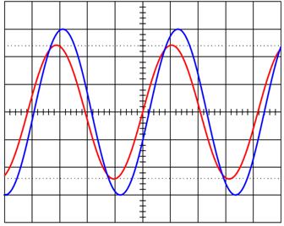
ZADATAK 5.
Merenje fazne razlike dva prosto periodična signala iste frekvencije
Signali se dovode na kanale 1 i 2
Sinhronizacija se obavezno vrši u odnosu na jedan od dva kanala (ne treba koristiti VERT mode ako osciloskop ima tu opciju)
Uključivanjem i isključivanjem kanala se uoči koji trag na ekranu odgovara kom kanalu (noviji digitalni osciloskopi obično imaju „bojom kodirane“ kanale)
Očita se vremenski interval koji odgovara faznoj razlici Δt
Očita se perioda signala T
Δt=_____br.podeoka
T=_____ podeoka
xc (t)= sin (2πft)
yp (t)= sin (2πft-φ)= sin (2πf(t-Δt))
φ=2πΔt/T
ZADATAK 6.
Izmeriti osciloskopom amplitudu kolor bar signala dobijenog iz generatora.

